Slide 1

LINUX

Slide 2
Inhaltsangabe
Allgemeines
Kernel
Geschichte
Linux auf Embedded Systems
Bootvorgang PC
Bootvorgang Embedded System

Slide 3
Allgemeines
Entwickelt von Linus Torvalds 1991
Monolithischer Kernel
in C und Assembler geschrieben
wird oft mit GNU in Verbindung gesetzt

Slide 4
Was ist ein Kernel?
wichtigster Bestandteil eines Betriebssystems
Trennung der Hardware von den Benutzerprogrammen
verschiedene Typen von Kernel

Slide 5
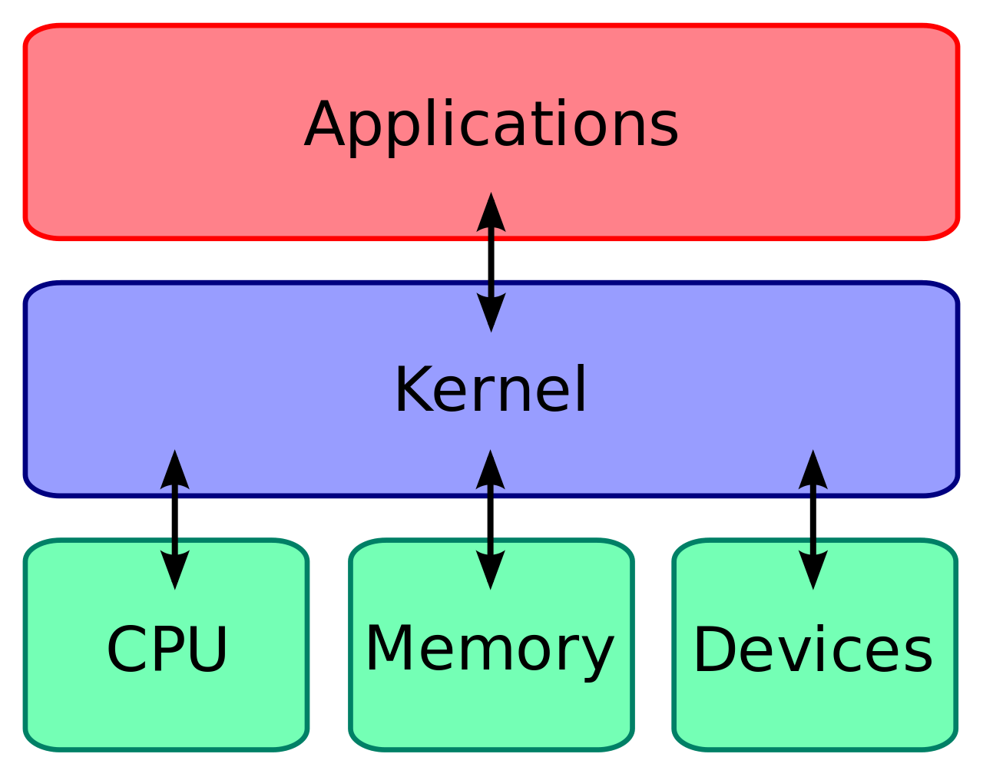
Was ist ein Kernel?

Slide 6
Typen von Kernel
Monolithischer Kernel
  Anwendungs-IPC
  Dateisystem (VFS)
  Treiber
Mikrokernel
  Treiber, Dateisystem, Anwendungs-IPC nicht integriert
Hybridkernel
  Mischung aus Monolithischen Kernel und Mikrokernel

Slide 7
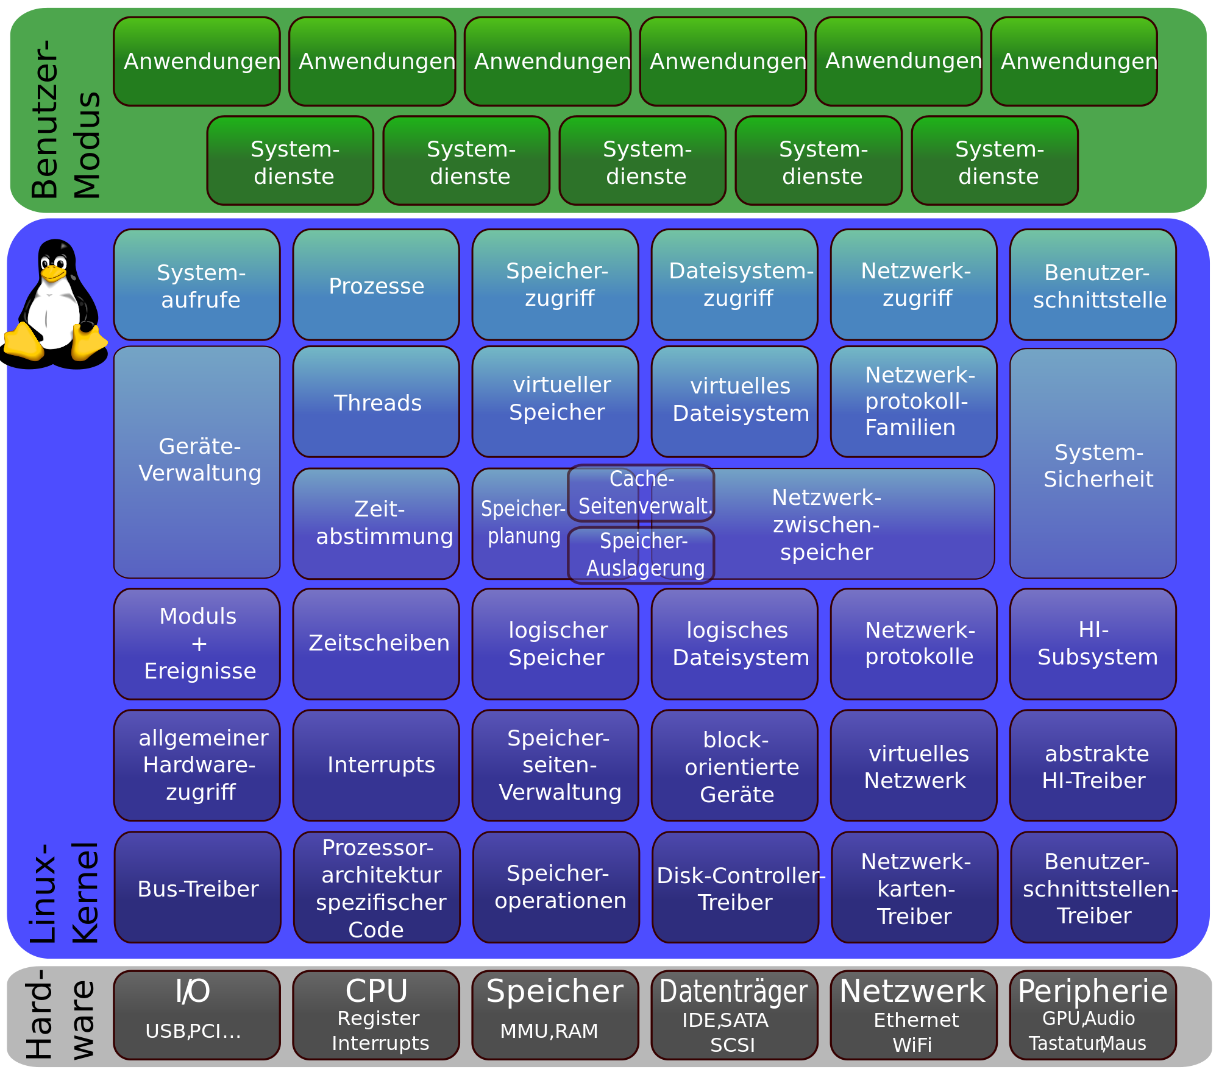
Linux Kernel

Slide 8
Geschichte
Unix wurde ~1970 veröffentlicht
Zahlreiche Verwendung (z.B. BSD)
Richard Stallman gründet das GNU-Projekt 1986 und möchte ein alternatives Betriebssystem schaffen → Problem: das Betriebssystem hat noch keinen funktionstüchtigen Kernel (GNU Hurd)
Linus entwickelt den Linux Kernel
Linux findet seinen Platz im GNU-Betriebssystem

Slide 9
Linux auf Embedded Systems
gut skalierbar
abgespeckte Bibliotheken und Programme
einige Anpassungen waren notwendig

Slide 10
Bootvorgang PC
BIOS
  POST
Bootloader
  lädt Kernel und Ramdisk
Kernel
  befragt BIOS über Geräte

Slide 11
Bootvorgang Embedded System
Bootloader
  Initialisiert teilweise die Hardware
  lädt Kernel, Ramdisk und Device Tree
Kernel
  verarbeitet Device Tree
  initialisiert die Hardware

Slide 12
DANKE FÜR EURE AUFMERKSAMKEIT!

